Slide 1

Мой любимый фильм
Kingsman

Slide 2

Что за фильм?
Kingsman — это остросюжетный шпионский триллер, рассказывающий историю секретного независимого разведывательного агентства, занимающегося сохранением мира и порядка во всем мире. Kingsman с элегантным стилем, захватывающими гаджетами и хорошо обученными агентами предлагает уникальный взгляд на шпионский жанр.

Slide 3
Организация Kingsman
Независимое агенство | Элитный набор | Технологическое преимущесвто
Организация Kingsman действует независимо, не подчиняясь никаким правительствам или политическим программам, что позволяет им выполнять миссии с полной свободой. | Kingsman набирает только самых лучших и талантливых людей, подвергая их тщательной программе обучения, чтобы они стали настоящими секретными агентами. | Агенты Kingsman имеют доступ к новейшим передовым технологиям и гаджетам, что дает им явное преимущество в этой области.

Slide 4
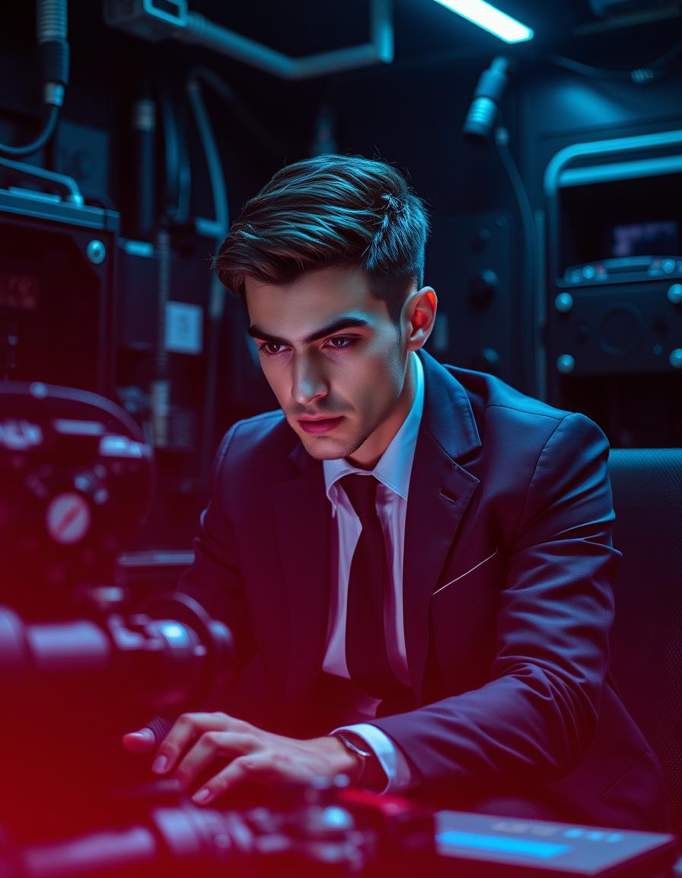
Гаджеты и технологии Kingsman
Зонт для стрельбы дротиками
Агенты Kingsman используют специальный зонтик, который может стрелять дротиками с транквилизатором — универсальное и незаметное оружие.
Часы с лазером
Часы Kingsman оснащены мощным лазером, который можно использовать для самых разных задач: от прорыва ограничений до выведения из строя врагов.

Slide 5
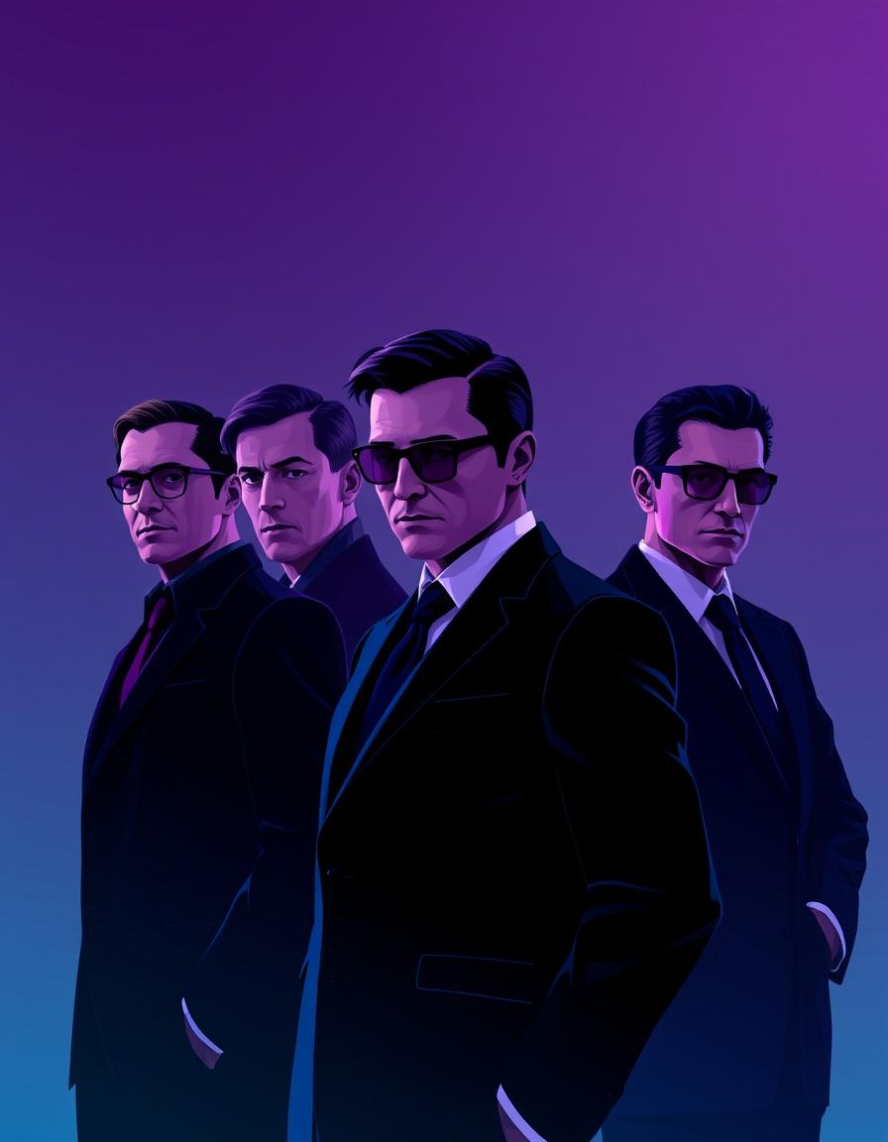
Почему он любимый?
Kingsman — мой любимый фильм, потому что он органично сочетает в себе динамичное действие, утонченный стиль и захватывающую историю, исследующую темы чести, верности и жертвенности. Уникальные гаджеты, захватывающие трюки и проработанные персонажи делают его обязательным к просмотру для любого поклонника шпионского жанра.

